Slide 1
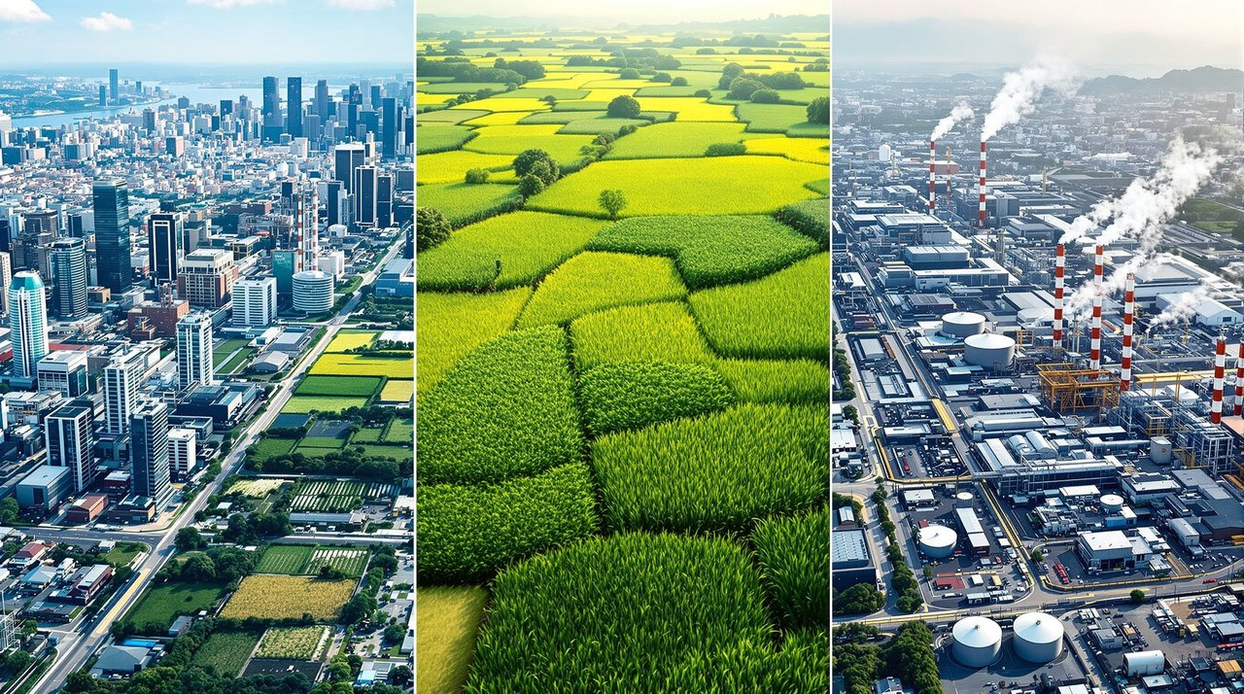
충청북도 지적통계 분석
토지 용도별 공간 특성과 지역별 방향 도출
이일주, 남기현
산업 빅데이터 분석 실제 - 기말 프로젝트
2025년 12월

Slide 2





산지·농경지 중심 지역과
도시·산업벨트 형성 패턴을
데이터로 확인하다
충청북도 행정구역별 지적통계 데이터를 활용하여 전체 토지 구성의 비율과 시군구별 공간적 특성을 분석함으로써, 지역별 토지 이용 패턴을 파악하고 맞춤형 정책 방향을 제언하고자 합니다.
분석 대상
출처
충청북도 지적통계 (2017년 ~ 2025년 기준)
범위
14개 행정구역 (
청주시 4개 구
, 충주시, 제천시, 8개 군)
용도
임야, 전(논), 답(밭), 대지, 공장용지
규모
약
7,407 km²
(전체 토지 면적)
충청북도 대청호 생태 산책로 전경 (1,500만 방문 관광지)

Slide 3



연구 목표
01
토지 용도별 구성 비율 파악
충청북도 전체 토지의 용도별 면적과 비율을 산출하여 지역의 토지 자원 구성을 정량적으로 분석합니다. 임야, 농경지, 대지, 공장용지 등의 분포를 확인합니다.
토지 용도별 구성 비율
02
시군구별 토지 이용 특성 비교
14개 행정구역의 토지 이용 패턴을 비교하여 지역별 도시화·산업화·농업화 수준을 파악합니다. 청주시, 충주시, 제천시와 8개 군의 특성을 비교 분석합니다.
시군구별 토지 이용 특성
03
도시화·산업화 지표 간 상관관계 규명
대지 면적과 공장용지 면적 간의 상관관계를 통계적으로 분석하여 도시 발전과 산업화의 연관성을 규명합니다. 지역별 발전 방향을 예측하는 근거를 마련합니다.
도시화·산업화 상관관계

Slide 4





데이터 전처리 및 품질 검증(2025년 기준)
결측치 없는 고품질 데이터로 신뢰성 있는 분석 기반 확보
총 행정구역
데이터 형태
전체 토지 면적
결측치
이상치
14개
14행 × 55컬럼
7,407 km²
0건
0건
토지 용도별 면적
토지 용도
총 면적 (km²)
비율 (%)
분포
임야
4,896.8
66.11%
전(논)
631.7
8.53%
답(밭)
593.3
8.01%
대지
193.1
2.61%
공장용지
98.2
1.33%
기타
993.6
13.41%

Slide 5
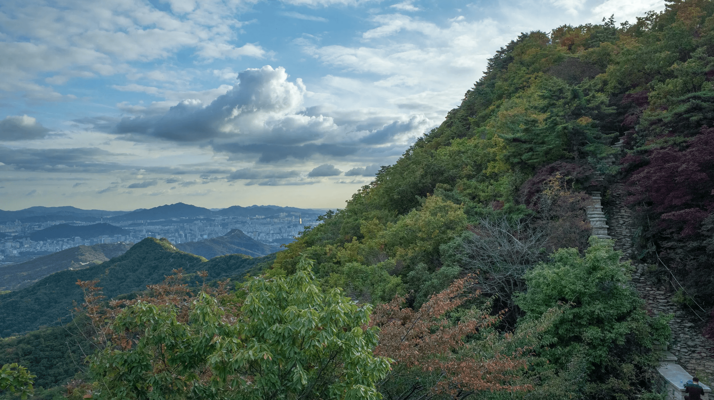
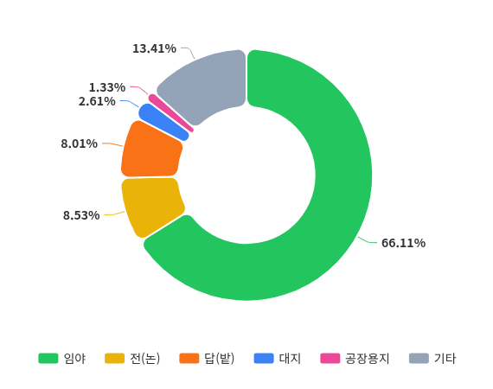




충청북도 전체 면적의 66%는 임야, 산림과 농경지가 지역의 핵심 토지 자원
핵심 인사이트
산림 자원 풍부
임야가 전체의 66.11%를 차지하여 충청북도는 산림 자원이 매우 풍부한 지역임을 확인
농업 기반 견고
전(논) 8.53% + 답(밭) 8.01% = 총 16.54%로 농업 기반이 상당히 견고
도시화 수준 낮음
대지 면적이 2.61%에 불과하여 전반적인 도시화 수준은 낮은 편
산업화 초기 단계
공장용지가 1.33%로 산업화는 특정 지역에 집중된 것으로 추정
충청북도는 산림 보전과 농업 진흥을 중심으로 한 정책이 필요하며, 도시화와 산업화는 선택적이고 전략적인 접근이 요구됩니다.

Slide 6
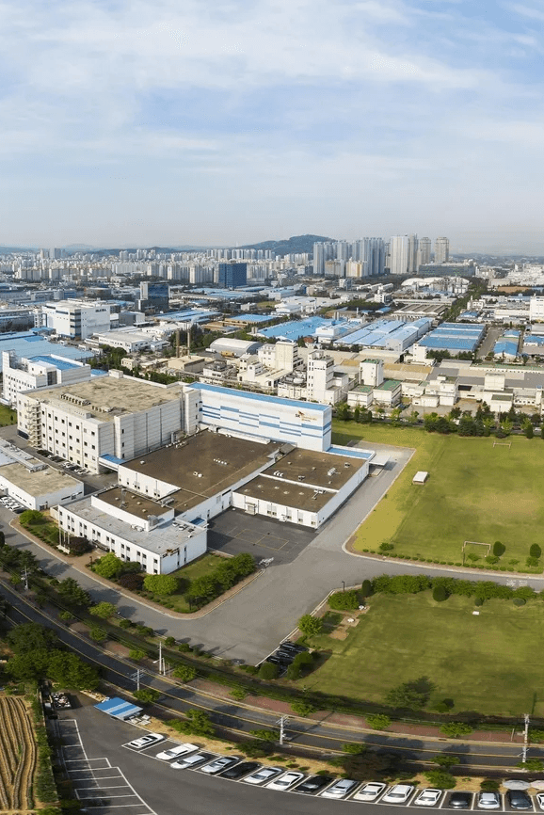




청주시 4개 구의 대지 면적이 압도적,
흥덕구·진천군·음성군에 산업벨트 형성
시군구별 주요 토지 용도 면적을 비교한 결과, 청주시 4개 구의 도시화와 청주-진천-음성을 잇는 산업벨트가 명확히 확인됩니다.
도시화 중심 (청주시 4개 구)
흥덕구 대지 18.2km², 공장 13.0km²로 최고. 청원구 대지 15.1km², 공장 9.4km²로 균형 발전. 상당구·서원구는 주거 중심.
산업벨트 형성 지역
음성군 공장 25.2km²로 1위. 진천군 공장 14.8km²로 2위. 청주-진천-음성 산업벨트 실체 확인.
농경·산림 중심 지역
충주시 논밭 153.8km²로 최대. 제천·영동·단양·괴산은 산림 비중 높음. 대지·공장 면적 낮음.
공간적 패턴 요약
충청북도 남서부(청주-진천-음성)는 도시화와 산업화 진행, 북부(충주-제천)와 남부(보은-영동)는 농경지와 산림 중심으로 분화.
청주시 산업단지 항공사진

Slide 7
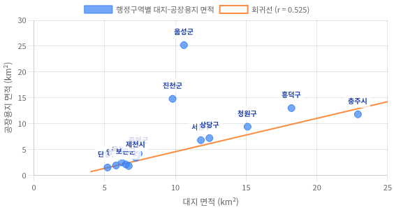
대지-공장용지 상관관계 분석
도시화와 산업화의 병행 발전 (상관계수 r=0.525)
통계적 분석 결과
상관계수 (Pearson r):
0.525
결정계수 (R²):
0.276
설명력:
대지 면적이 공장용지 면적 변동의 27.6% 설명
회귀식:
공장용지 = 0.645 × 대지 - 1.885
주요 발견
청주시 4개 구: 대지와 공장용지 모두 높아 도시-산업 융합형 발전
음성군·진천군: 대지 대비 공장용지가 매우 크게 나타나 산업 특화 지역
충주시: 대지 면적은 크지만 공장용지는 상대적으로 적어 주거·상업 중심

Slide 8
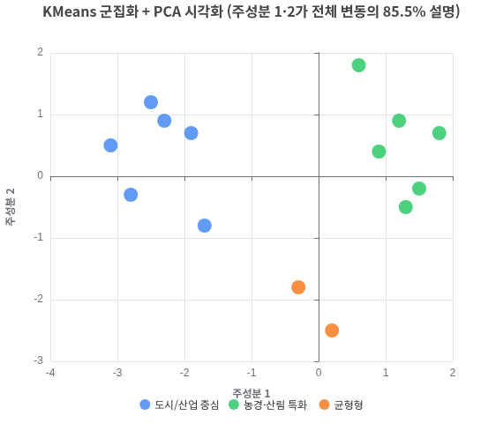


머신러닝 군집화로 3가지 지역 유형 도출, 청주시는 도시/산업 중심 군집
군집별 특성
군집 0: 도시/산업 중심
청주 상당구, 서원구, 흥덕구, 청원구, 증평군, 진천군 (6개)
임야: 121.5 km² (가장 낮음), 대지: 12.8 km², 공장: 7.2 km²
군집 1: 농경·산림 특화
제천시, 보은군, 옥천군, 영동군, 괴산군, 단양군 (6개)
임야: 549.1 km² (가장 높음), 대지: 11.7 km² (가장 낮음), 공장: 3.0 km² (가장 낮음)
군집 2: 균형형
충주시, 음성군 (2개)
임야: 436.6 km², 대지: 22.9 km² (가장 높음), 공장: 18.5 km² (가장 높음)
충청북도는 ①도시/산업 중심(청주권), ②농경·산림 특화(제천·보은·괴산 등), ③균형 발전(충주·음성)의 3가지 유형으로 명확히 구분되며, 각 군집별로 차별화된 정책 접근이 필요합니다.

Slide 9












데이터 기반 지역 맞춤형 정책으로 균형 발전과 특화 전략 동시 추진
충청북도는 군집화 분석을 통해 도출된 3가지 지역 유형별로 차별화된 정책 접근이 필요합니다. 각 군집의 특성을 고려한 맞춤형 정책으로 지역의 강점을 살리고 약점을 보완하는 전략을 제안합니다.
군집 0: 도시/산업 중심
군집 1: 농경·산림 특화
군집 2: 균형형
군집 2: 균형형
청주시 4개 구, 진천군, 증평군
제천시, 보은군, 옥천군, 영동군, 괴산군, 단양군
충주시, 음성군
충주시, 음성군
청주 상당구
청주 서원구
청주 흥덕구
청주 청원구
제천시
보은군
옥천군
영동군
괴산군
단양군
충주시
음성군
진천군
증평군
보전
충주시
개발
산림 생태계 보호, 국립공원 및 자연휴양림 확대, 생물 다양성 증진
지역 거점 도시로서 교통·물류 허브 기능 강화, 도농 복합 도시 모델 구축, 수변공간 활용
스마트 도시 인프라 확충, 산업단지 고도화, 첨단 기술 기반 도시 재생
농업
음성군
산업
친환경 농업 육성, 특산물 브랜드화, 6차 산업 활성화, 농산물 유통 혁신
산업단지 중심의 지속 가능한 발전, 산업-농업 연계 모델 개발, 도시-농촌 상생 전략
첨단 제조업 및 IT 산업 육성, 산업벨트 강화, 기업 유치 확대
관광
공통
주거·환경
생태 관광, 농촌 체험 관광 개발, 지역 문화자원 활용, 관광 인프라 확충
도시-농촌-산업의 균형 발전 모델 확립, 지역 간 연계 협력 강화, 인구 유입 정책
주거환경 개선, 대중교통 확대, 생활 SOC 투자, 도시 숲 조성

Slide 10
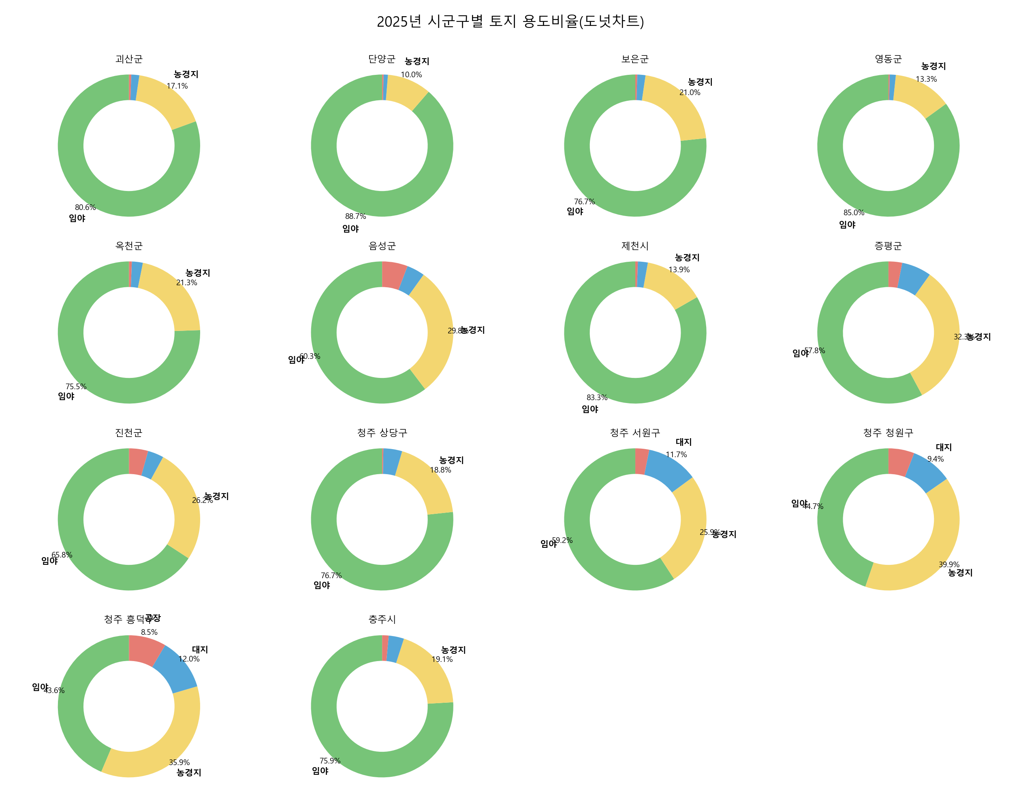

Slide 11
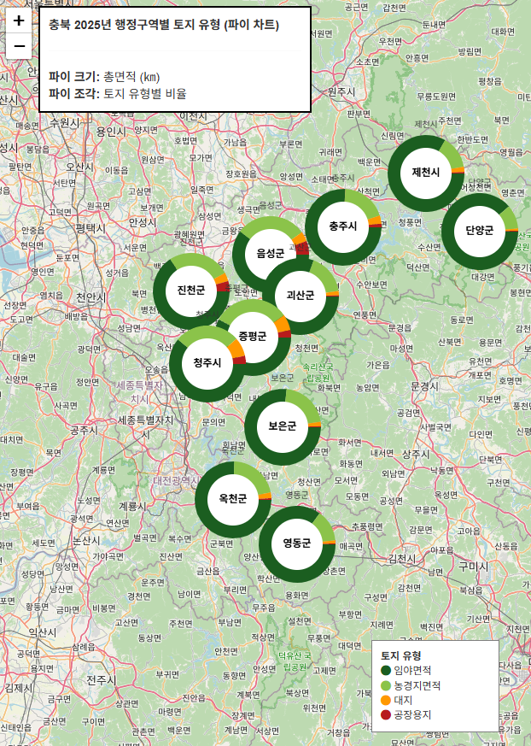

Slide 12












참고자료
데이터 출처
참고 이미지
충청북도 지적통계
충청북도 산림 경관
2017년 ~ 2025년 공개 데이터 기준
소백산, 월악산 등
국토교통부 지적통계 시스템
청주시 산업단지 항공 사진
행정구역별 토지 용도/면적 데이터
오창과학산업단지, 청주일반산업단지 등
지역 계획 및 성장 분석
분석 도구
충청북도 지역 개발 계획 자료
Python 3.11
이미지 출처
Pandas, Matplotlib, Seaborn 라이브러리 활용
공공 데이터 포털, Getty Images
Scikit-learn
KMeans 군집화, PCA 차원 축소 분석
통계 분석
상관분석 및 회귀분석
Genspark로 제작됨

Slide 13
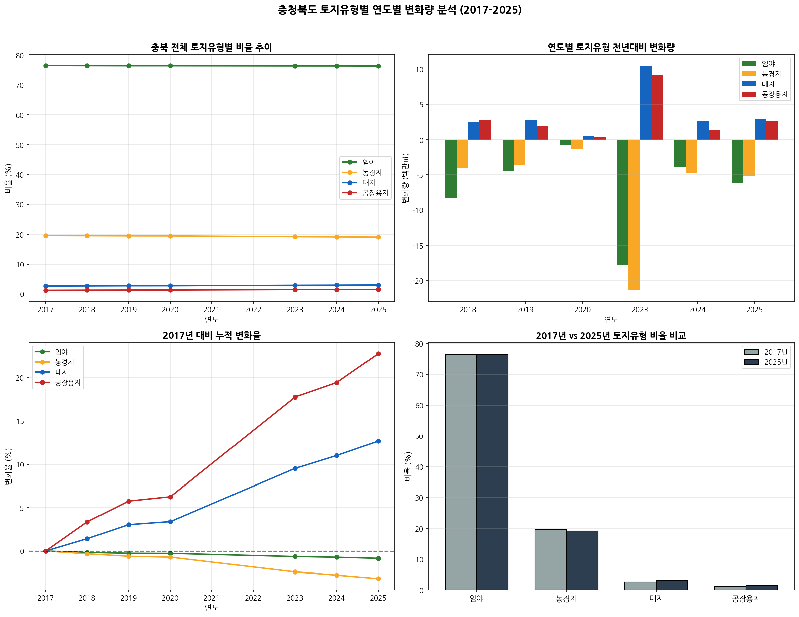
연도별 토지유형 변화량 분석 (2017-2025)
임야/농경지는 감소, 대지/공장용지는 증가 추세 확인
▶ 2017→2025 변화: 임야 -0.84%, 농경지 -3.19%, 대지 +12.67%, 공장용지 +22.74%

Slide 14
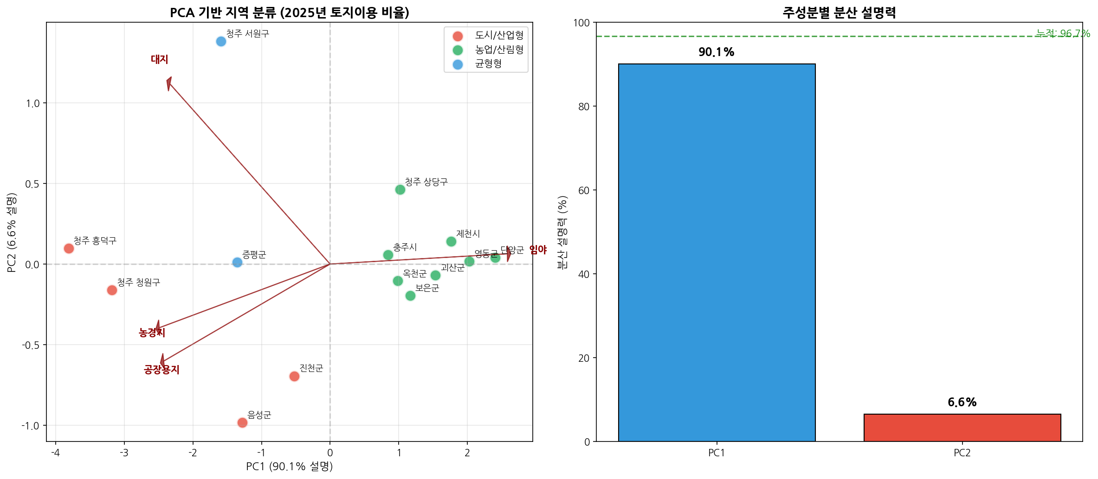
PCA 기반 지역 분류 근거
주성분 분석으로 14개 시군구의 토지이용 특성을 2차원으로 시각화
▶ PC1 (90.1%): 도시/산업화 정도 - 공장용지/대지 비율이 높을수록 양(+)의 방향 ▶ PC2 (6.6%): 농경지 비율 - 농경지가 높을수록 양(+)의 방향 ▶ 누적 분산 설명력: 96.7% → 2개 주성분으로 토지이용 특성 대부분 설명

Slide 15
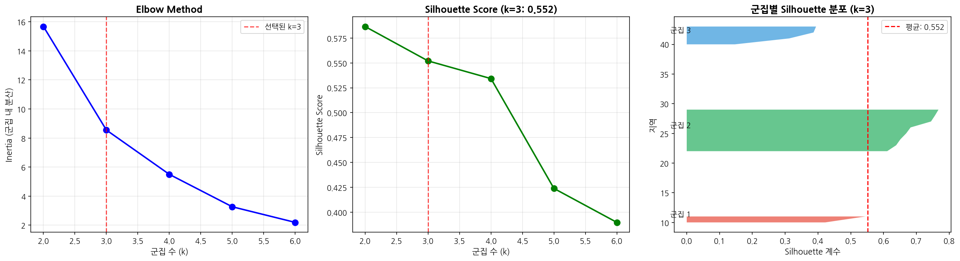
K-Means 군집화 타당성 검증
Silhouette Score 0.552로 3개 군집 분류의 적절성 확인
▶ Elbow Method: k=3에서 최적 지점 확인 ▶ Silhouette Score: k=3에서 0.552 (0.4 이상이면 군집 분리 적절) ▶ 군집별 Silhouette 분포: 모든 군집이 양(+)의 값으로 적절한 분류

Slide 16
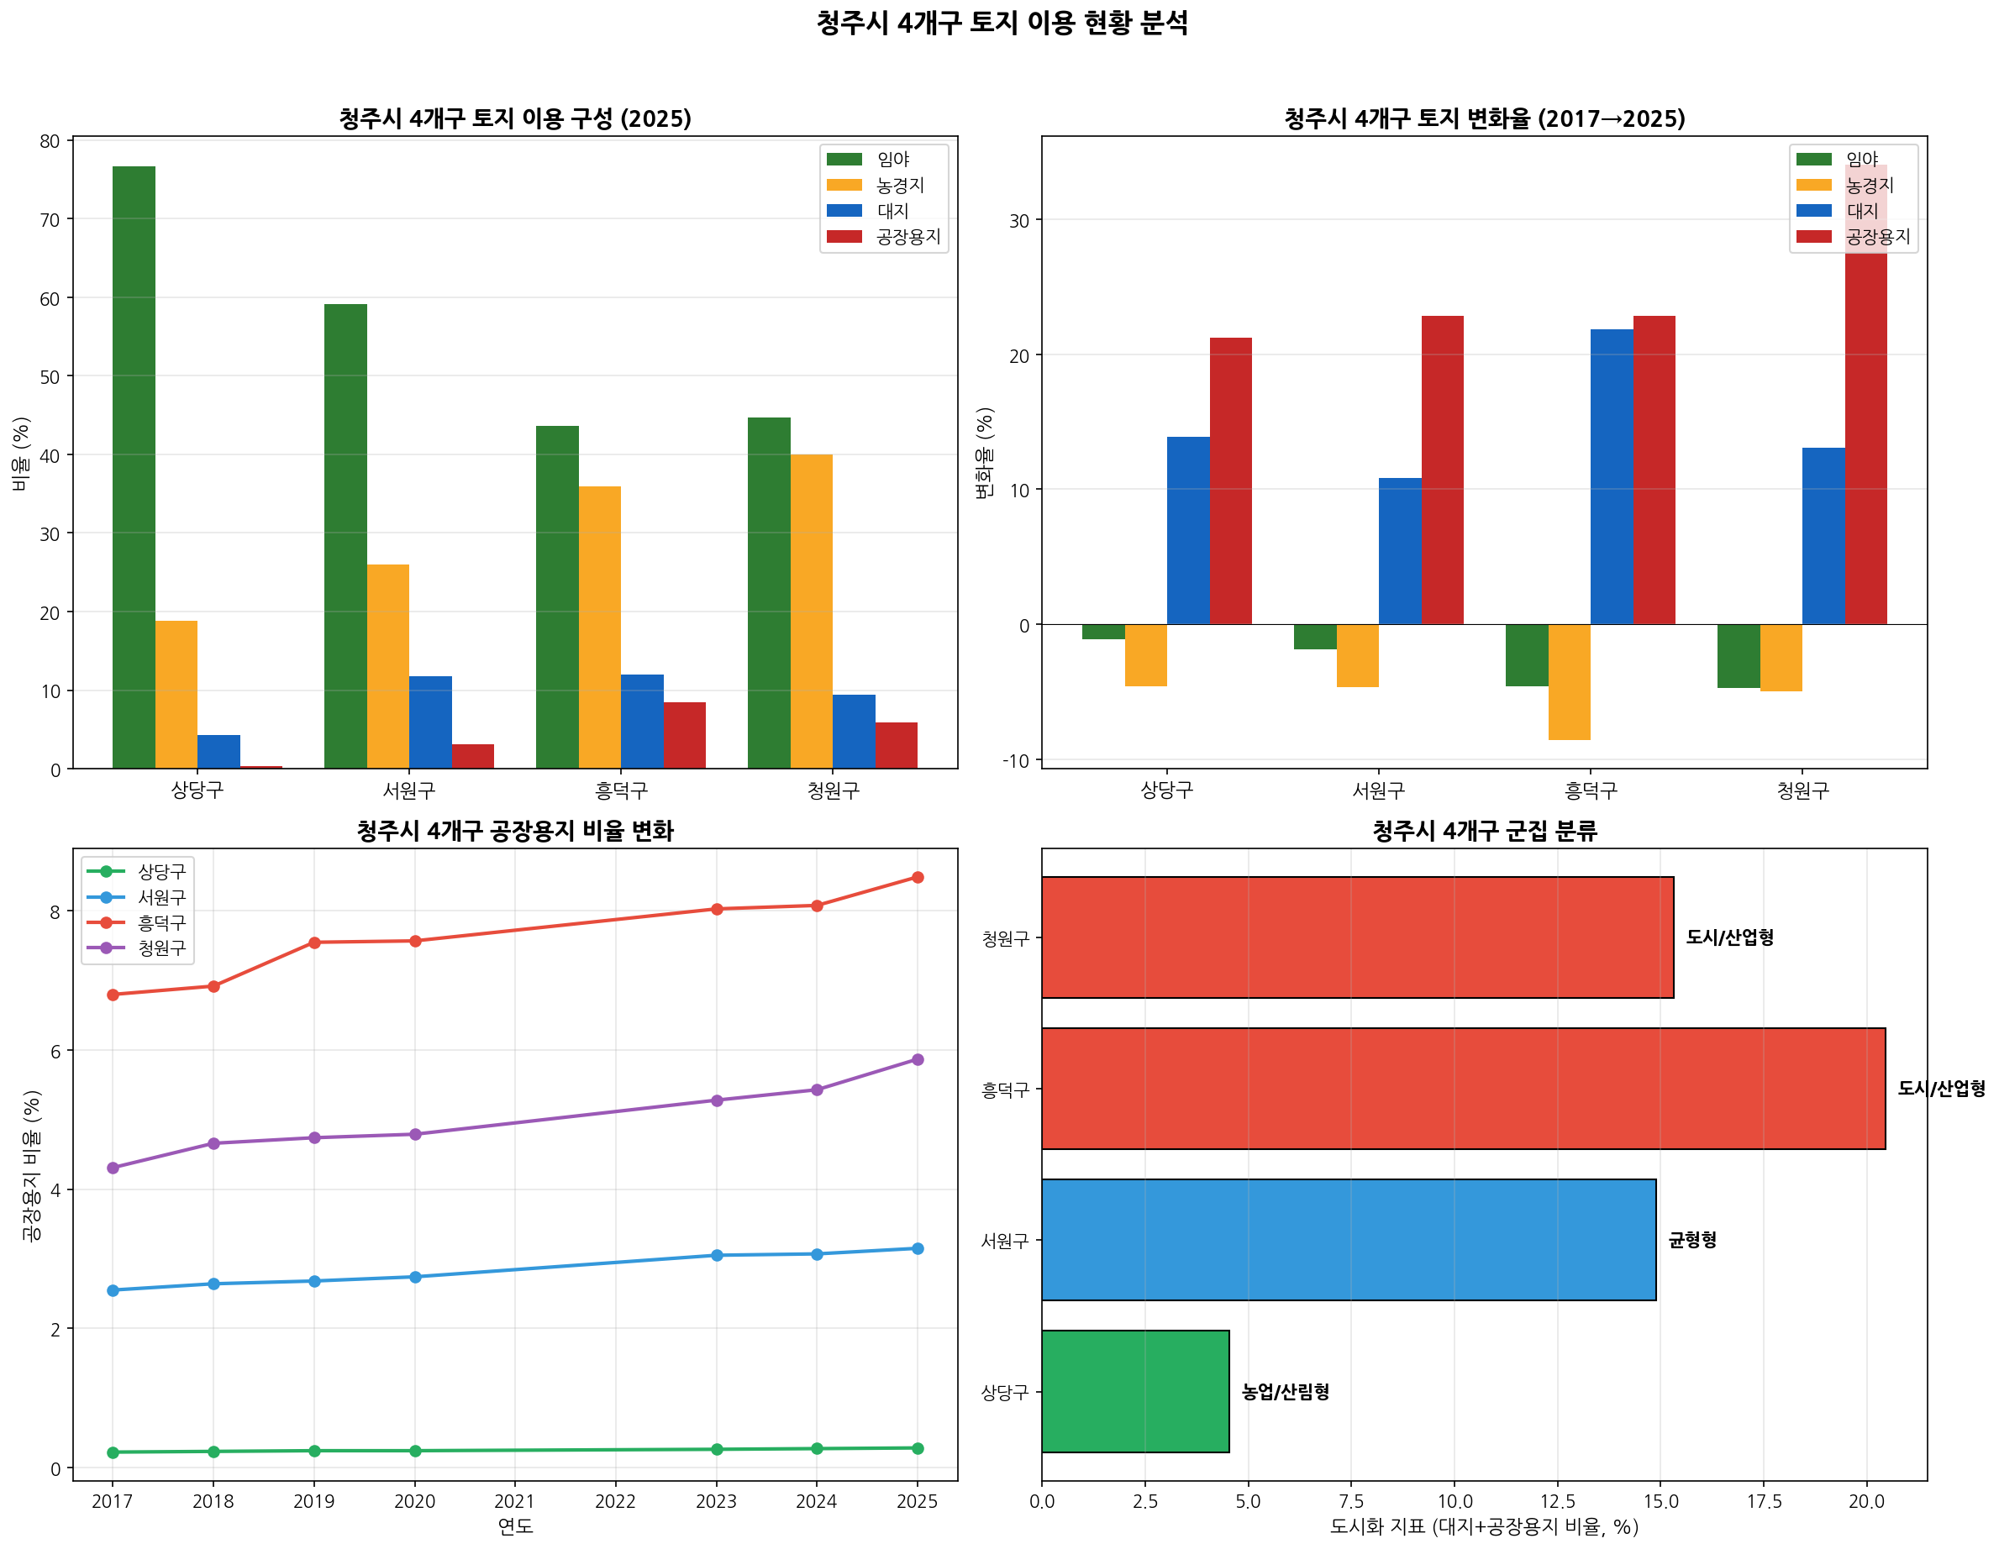
청주시 4개구 토지이용 비교 분석
같은 청주시 내에서도 구별로 상이한 토지이용 특성 확인
▶ 흥덕구/청원구: 도시/산업형 - 공장용지 비율 높음, 산업화 진행 ▶ 서원구: 균형형 - 도시/농촌 기능 혼재 ▶ 상당구: 농업/산림형 - 임야 76.7%로 산림 중심

Slide 17
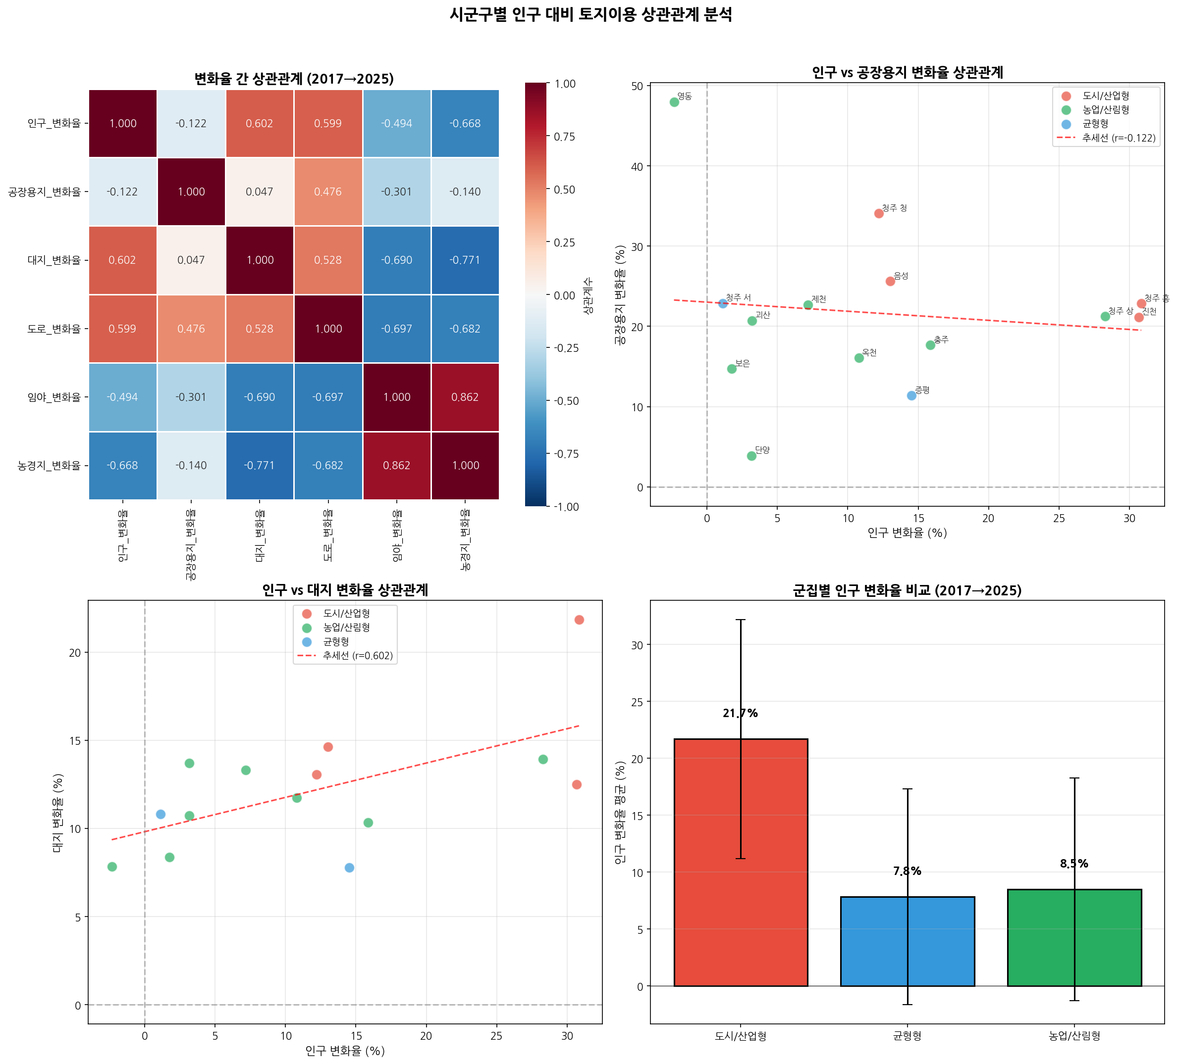
인구 변화와 토지이용 상관관계
인구 증가 지역에서 대지 면적 증가, 농경지 감소 통계적 유의
▶ 인구↔대지: r=0.602, p=0.023 (유의) → 인구 증가 지역에서 대지 면적 증가 ▶ 인구↔농경지: r=-0.668, p=0.009 (유의) → 인구 증가 지역에서 농경지 감소 ▶ 인구↔공장용지: r=-0.122, p=0.678 (비유의) → 공장용지는 인구와 직접적 연관 없음

Slide 18
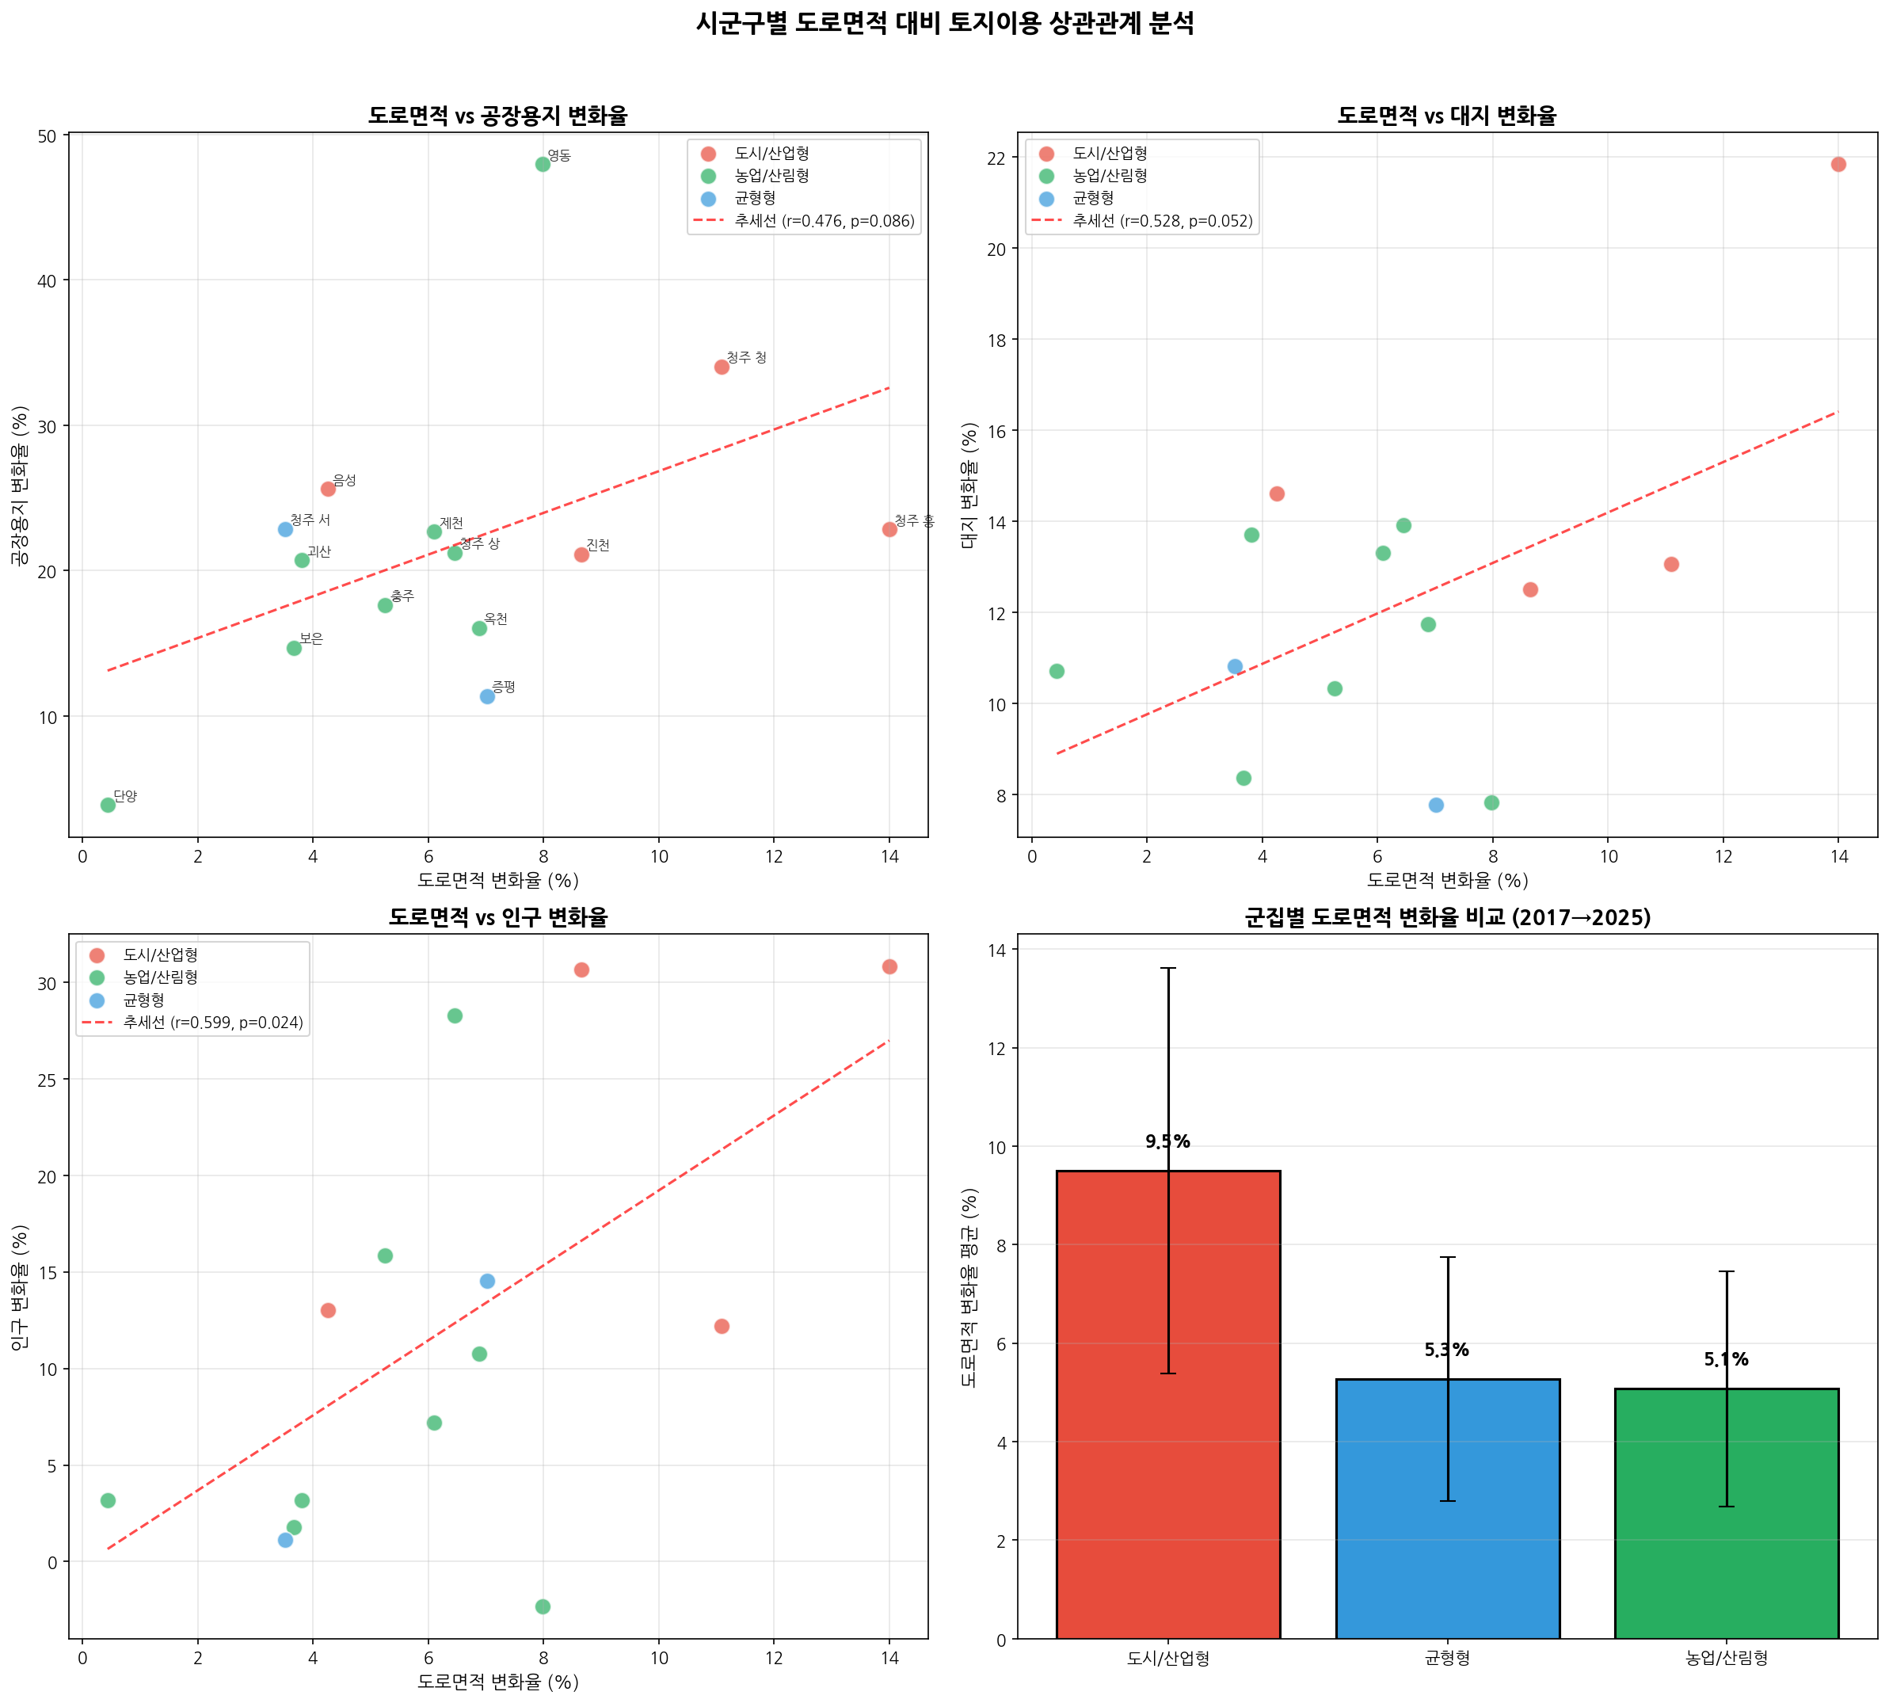
도로면적과 토지이용 상관관계
도로 인프라 확충과 인구 증가 간 양의 상관관계 확인
▶ 도로↔인구: r=0.599, p=0.024 (유의) → 도로 인프라 확충 지역에서 인구 증가 ▶ 도로↔대지: r=0.528, p=0.052 (경계) → 도로 확충과 대지 증가 연관성 있음 ▶ 도로↔공장용지: r=0.476, p=0.086 (비유의) → 공장용지는 산업단지 입지 특성 반영

Slide 19
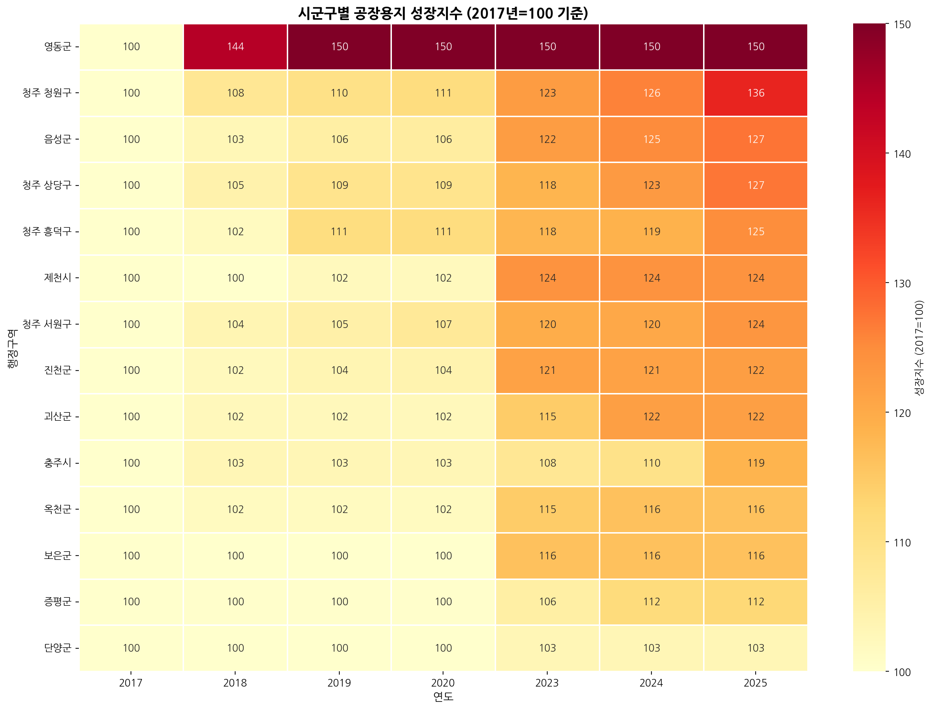
시군구별 공장용지 성장지수 (2017=100)
영동군, 청원구, 음성군 순으로 공장용지 성장률 높음
▶ 영동군: +47.95% (1위) - 신규 산업단지 조성 영향 ▶ 청주 청원구: +34.05% (2위), 음성군: +25.62% (3위) - 기존 산업벨트 확장 ▶ 농업/산림형 지역(보은, 단양)도 공장용지 소폭 증가

Slide 20
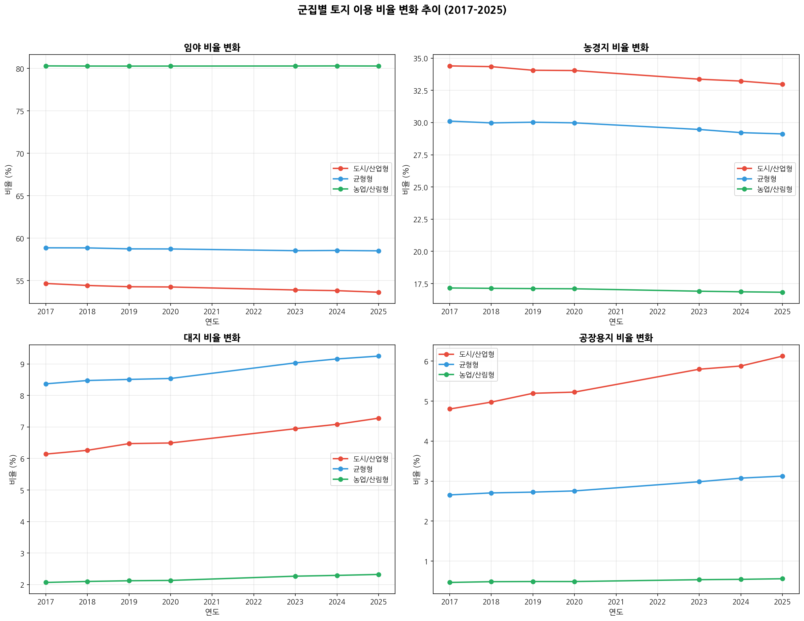
군집별 토지이용 비율 변화 추이
도시/산업형 지역에서 공장용지 증가 추세 뚜렷
▶ 도시/산업형: 공장용지 지속 증가, 임야/농경지 감소 뚜렷 ▶ 농업/산림형: 변화 폭 미미, 기존 토지이용 구조 유지 ▶ 균형형: 대지 증가 추세, 도시화 진행 중

